Slide 1
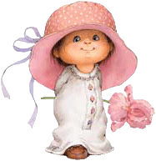
«Как предупредить и преодолеть нарушения в эмоциональном развитии детей»
Семинар с элементами тренинга
Подготовила педагог –психолог
Дерябина Анна Сергеевна

Slide 2

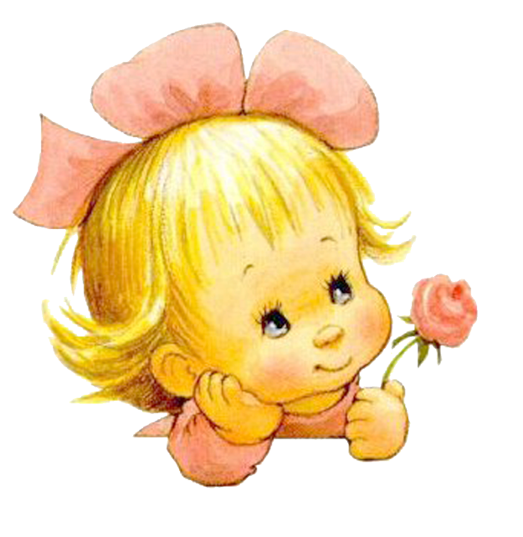
Цель: расширить круг методов и приемов в решении вопросов профилактики и коррекции эмоциональных расстройств у детей.
План проведения.
1 . Теоретическая часть
  Введение в проблему «Трудности в эмоциональном развитии детей».
  Мини-лекция «Эмоции в жизни детей».
2. Практическая часть
2.1. Психологический практикум «Эффективные техники речевого общения с ребенком».
2.2. Эмоциональная культура педагога.
2.3. Медитация для педагогов «Концентрация на медитативном дыхании».
3.Практический инструментарий.
Рекомендации «Методы и приемы управления
поведением
детей в условиях пребывания в детском саду» .
4.Подведение итогов.

Slide 3
Анкетирование педагогов
Большинство педагогов:
При урегулировании поведения используют выражения, в которых говорится о ребёнке и о его плохом поведении.
Стараются научить детей подавлять отрицательные эмоции, что пагубно сказывается на их психологическом здоровье.
Признаются, что иногда делают вид, что слушают ребёнка, перебивают его.
Используют в разговоре – спокойный тон, мимику, жестикуляцию, называют детей по имени.
Чаще всего воздействуют на детей при
помощи – объяснений, просьб, убеждений,
внушений.

Slide 4
«Трудности в эмоциональном развитии детей»
Метод мозгового штурма

Slide 5
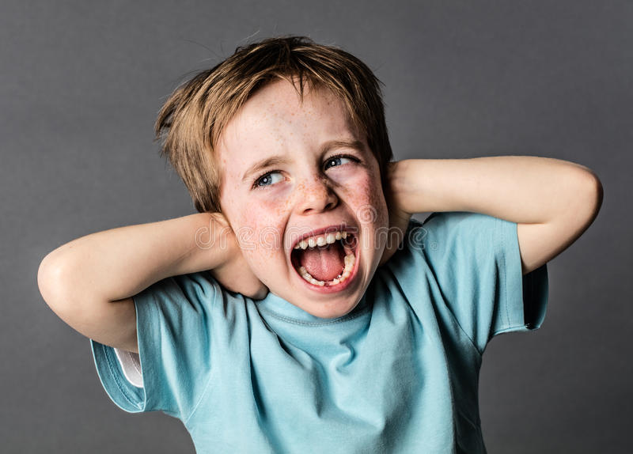
Эмоции в жизни детей
играют важную роль в жизни детей.
это послание окружающим о его состоянии
участвуют в формировании социальных взаимодействий и привязанностей.
Организованная педагогическая работа может не только обогатить эмоциональный опыт детей, но и значительно смягчить или даже полностью устранить недостатки в их личностном развитии.

Slide 6
Дошкольный возраст – благодатный период для организации работы по эмоциональному развитию детей.
Ребенок-дошкольник:
впечатлителен;
открыт для усвоения социальных, культурных ценностей;
стремится к признанию себя среди других людей.
Опыт эмоционального отношения к миру, обретаемый в дошкольном возрасте - является весьма прочным и принимает характер установки.

Slide 7
Психологический практикум «Эффективные техники речевого общения с ребенком».

Slide 8
Техника «Я - сообщение».
Что делать, если нас переполняют эмоции, когда поведение ребенка мы считаем неприемлемым?
Нужно сказать ребенку о своих чувствах так, чтобы это не было разрушительно ни для него, ни для вас.
Когда вы говорите о своих чувствах к ребенку, делайте это от первого лица.
Сообщите о себе, о своих переживаниях, а не о ребенке и его поведении.
«Я-сообщение» - передает отношение человека к происходящему, искреннее выражение его чувств в необидной для собеседника форме: «Мне не
нравится, я бы хотела и т. п.»;«Меня раздражает,
когда дети хнычут»; «Я злюсь»;
«Я сержусь» и т.п.

Slide 9
Схема «Я-сообщения».
Конкретное описание того, что вызвало чувство
(«Когда я вчера увидела, какая ты грязная...»).
2. Называние чувства в тот момент
(...я почувствовала беспокойство...»).
3. Называние причин
(«...наверное, это произошло потому что...»).
Упражнение «Я-сообщение».
Цель: научить участников создавать условия
для доверительного общения, выражать свои
негативные чувства приемлемым способом.

Slide 10
Техника «Активное слушание»
Активное слушание партнера по общению предполагает ваше стремление понять, что же он хочет вам сказать на самом деле.
В словах и поведении, интонации и мимике ребёнка всегда содержится эта информация, надо лишь внимательно к нему прислушаться.
При помощи особой техники активного слушания, которая называется техникой «настройки», мы можем получить интересующую нас информацию.
Настройка на партнера предполагает особое внимание к нему, способность поставить себя на его место.

Slide 11
Техника «Активного слушания»
Необходимо повторить, что случилось с ребёнком (как вы это поняли), а потом обозначить его чувство.
Это способствует исчезновению или, по крайней мере, сильно ослабевает переживание ребенка.
Ребенок сам продвигается в решении своей проблемы.
«Ты обиделся. Тебе стало обидно,
потому что…»
Практикум по активному слушанию.

Slide 12
Эмоциональная культура педагога.
Особенно важно устраивать каждому педагогу собственную психологическую разрядку в течение рабочего дня.
Это может быть общение с коллегами,
психо- гимнастика, аутотренинг,
музыкотерапия и т. п.

Slide 13
Игры на регуляцию психофизического состояния.
Игры на регуляцию психофизического состояния.
Медитации для педагогов.
«Концентрация на медитативном дыхании» (дыхательная техника).
Цель: полное расслабление, ритмизация дыхательного процесса, повышение внутренней стабильности, достижение гармонии эмоциональных реакций. Необходимое время: 3 – 5 минут.
Процедура.
Примите удобную позу. Расслабьте тело. Внимание направьте на дыхание. Постарайтесь не менять естественный тип дыхания, а только следите за ним. Говорите себе: «Я чувствую свой вдох…чувствую выдох…» После регулярных тренировок периоды
рассеянности сокращаются, а периоды концентрации
увеличиваются.
Примечание: несмотря на элементарность, это
упражнение является одним из самых эффективных
видов дыхательной техники.

Slide 14
Практический инструментарий
Рекомендации «Методы и приемы управления поведением детей в условиях пребывания в детском саду» .
Подведение итогов
(Обратная связь)

Slide 15
Спасибо
за
внимание!

